Slide 1
федеральное государственное бюджетное образовательное учреждение высшего образования «Рыбинский государственный авиационный технический университет имени П.А. Соловьева» Авиационный колледж
КУРСОВОЙ ПРОЕКТ
по дисциплине
МДК.11.01 Технология разработки и защиты баз данных
на тему
База данных «ПОЛИКЛИНИКА»
Студент группы ИС-3 Р.Н. Шибалов
Руководитель И.Н. Морошкин

Slide 2
Цель и задачи курсовой работы
Целью курсовой работы является создание базы данных «ПОЛИКЛИНИКА»
Задачи:
изучить язык Transact-SQL и Microsoft SQL Server;
изучить предметную область;
проанализировать атрибуты предметной области;
создать инфологическую и даталогическую модели данных;
создать базу данных «ПОЛИКЛИНИКА».

Slide 3
Актуальность курсовой работы
Современные медицинские учреждения сталкиваются с растущими требованиями к организации и ведению учета пациентов, что делает автоматизацию процесса управления особенно актуальной. Поликлиники играют ключевую роль в системе здравоохранения, обеспечивая первичную медицинскую помощь населению. В связи с увеличением объема информации, связанной с пациентами и врачами, разработка эффективной базы данных (БД) становится необходимостью.

Slide 4
Анализ состава атрибутов для таблицы «Passports»
Атрибут | Тип данных | Характеристика
Id | INT | Идентификатор паспорта
Series | NVARCHAR(10) | Серия паспорта
Number | NVARCHAR(20) | Номер паспорта
Surname | NVARCHAR(30) | Фамилия
Name | NVARCHAR(30) | Имя
FatherName | NVARCHAR(30) | Отчество
Sex | NCHAR(1) | Пол
DateOfBirth | DATE | Дата рождения

Slide 5
Анализ состава атрибутов для таблицы «Patients»
Атрибут | Тип данных | Характеристика
Id | INT | Идентификатор пациента
PassportId | INT | Идентификатор паспорта
CreatedAt | DATETIME2(7) | Дата создания записи
UpdatedAt | DATETIME2(7) | Дата обновления записи

Slide 6
Анализ состава атрибутов для таблицы «Doctors»
Атрибут | Тип данных | Характеристика
Id | INT | Идентификатор врача
Specialty | NVARCHAR(50) | Специализация врача
Phone | NVARCHAR(20) | Телефон врача
Email | NVARCHAR(100) | Электронная почта врача
ExperienceYears | INT | Количество лет опыта
Address | NVARCHAR(200) | Адрес врача
CreatedAt | DATETIME2(7) | Дата создания записи
UpdatedAt | DATETIME2(7) | Дата обновления записи
PassportId | INT | Идентификатор паспорта врача

Slide 7
Анализ состава атрибутов для таблицы «WorkingHours»
Атрибут | Тип данных | Характеристика
Id | INT | Идентификатор рабочего времени
StartTime | TIME(7) | Время начала работы
EndTime | TIME(7) | Время окончания работы
CreatedAt | DATETIME2(7) | Дата создания записи
UpdatedAt | DATETIME2(7) | Дата обновления записи
DoctorId | INT | Идентификатор врача
WorkDay | NVARCHAR(11) | Рабочий день

Slide 8
Анализ состава атрибутов для таблицы «DozeUnits»
Атрибут | Тип данных | Характеристика
Id | INT | Идентификатор единицы дозировки
Name | NVARCHAR(20) | Наименование единицы дозировки

Slide 9
Анализ состава атрибутов для таблицы «MedicineUsingWays»
Атрибут | Тип данных | Характеристика
Id | INT | Идентификатор способа применения
Name | NVARCHAR(20) | Наименование способа применения

Slide 10
Анализ состава атрибутов для таблицы «MedicineSideEffects»
Атрибут | Тип данных | Характеристика
Id | INT | Идентификатор побочного эффекта
Name | NVARCHAR(50) | Наименование побочного эффекта
Description | NVARCHAR(200) | Описание побочного эффекта
MedicineId | INT | Идентификатор лекарства

Slide 11
Анализ состава атрибутов для таблицы «Medicines»
Атрибут | Тип данных | Характеристика
Id | INT | Идентификатор лекарства
Name | NVARCHAR(100) | Наименование лекарства
DozeUnitId | INT | Идентификатор единицы дозировки
MedicineUsingWayId | INT | Идентификатор способа применения

Slide 12
Анализ состава атрибутов для таблицы «Prescriptions»
Атрибут | Тип данных | Характеристика
Id | INT | Идентификатор назначения
Description | NVARCHAR(200) | Описание назначения
TimesInDay | INT | Частота применения в день
DozeCount | FLOAT | Количество дозировки
CreatedAt | DATETIME2(7) | Дата создания назначения
MedicineId | INT | Идентификатор лекарства
ConsultationId | INT | Идентификатор консультации

Slide 13
Анализ состава атрибутов для таблицы «Consultations»
Атрибут | Тип данных | Характеристика
Id | INT | Идентификатор консультации
Location | NVARCHAR(100) | Место проведения консультации
StartTime | DATETIME2(7) | Время начала консультации
EndTime | DATETIME2(7) | Время окончания консультации
DoctorId | INT | Идентификатор врача
PatientId | INT | Идентификатор пациента

Slide 14
Анализ состава атрибутов для таблицы «Symptoms»
Атрибут | Тип данных | Характеристика
Id | INT | Идентификатор симптома
Name | NVARCHAR(100) | Наименование симптома

Slide 15
Анализ состава атрибутов для таблицы «ConsultationSymptoms»
Атрибут | Тип данных | Характеристика
Id | INT | Идентификатор записи симптома
SymptomId | INT | Идентификатор симптома
ConsultationId | INT | Идентификатор консультации

Slide 16
Анализ состава атрибутов для таблицы «Roles»
Атрибут | Тип данных | Характеристика
Id | INT | Идентификатор роли
Name | NVARCHAR(20) | Наименование роли
CreatedAt | DATETIME2(7) | Дата создания роли

Slide 17
Анализ состава атрибутов для таблицы «Users»
Атрибут | Тип данных | Характеристика
Id | INT | Идентификатор пользователя
Name | NVARCHAR(20) | Имя пользователя
Password | NCHAR(60) | Пароль
Email | NVARCHAR(100) | Электронная почта
Phone | NVARCHAR(20) | Телефон пользователя
CreatedAt | DATETIME2(7) | Дата создания записи
UpdatedAt | DATETIME2(7) | Дата обновления записи
RoleId | INT | Идентификатор роли

Slide 18
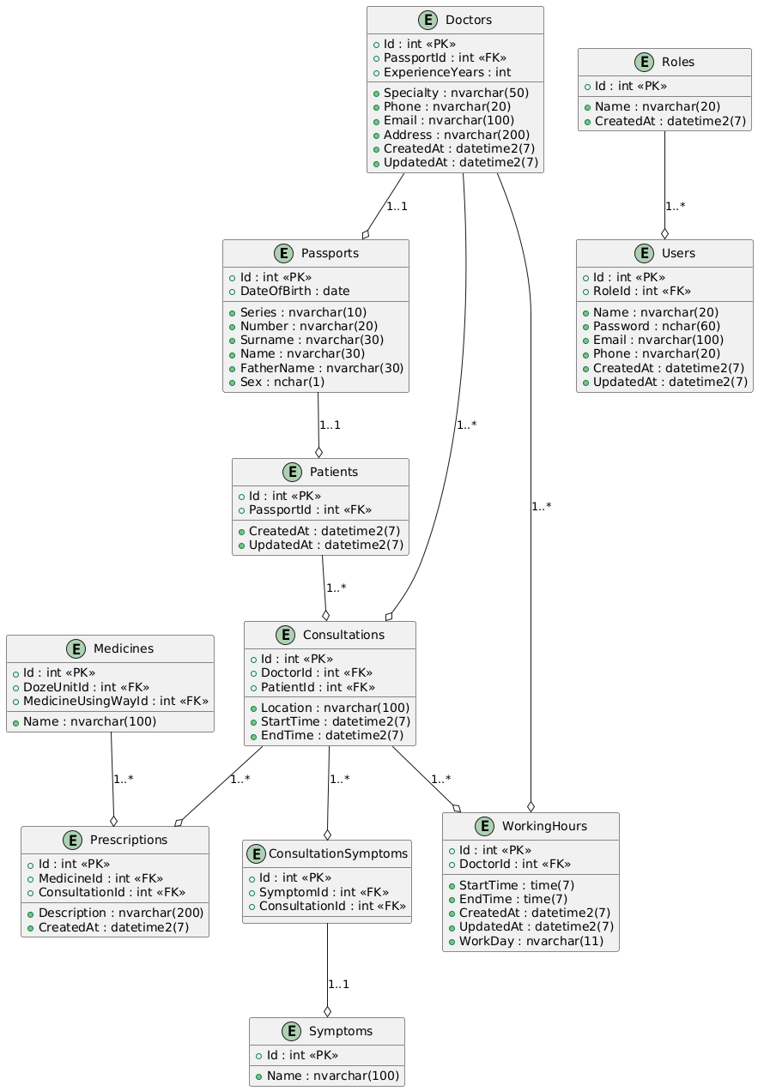
Инфологическая модель

Slide 19
Разработка данных контрольного примера
Данные контрольного примера необходимы для проверки (тестирования) правильности функционирования разработанной базы данных. Они находятся в CSV файлах.

Slide 20
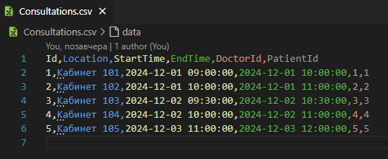
Разработка данных контрольного примера
Тестовые данные для таблицы «Consultations»

Slide 21
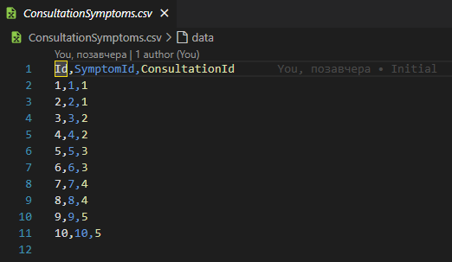
Разработка данных контрольного примера
Тестовые данные для таблицы «ConsultationSymptoms»

Slide 22
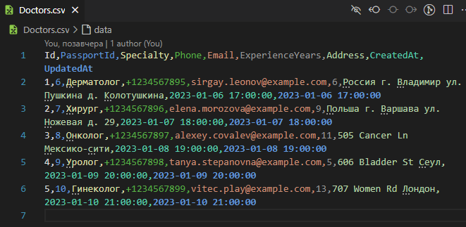
Разработка данных контрольного примера
Тестовые данные для таблицы «Doctors»

Slide 23
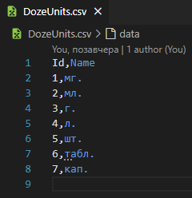
Разработка данных контрольного примера
Тестовые данные для таблицы «DozeUnits»

Slide 24
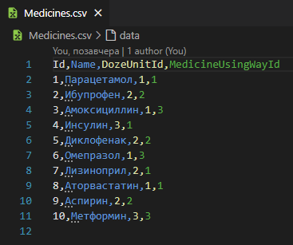
Разработка данных контрольного примера
Тестовые данные для таблицы «Medicines»

Slide 25
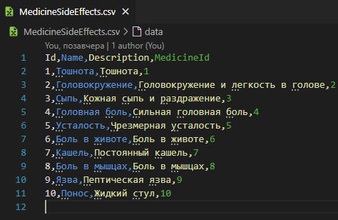
Разработка данных контрольного примера
Тестовые данные для таблицы «MedicineSideEffects»

Slide 26
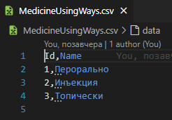
Разработка данных контрольного примера
Тестовые данные для таблицы «MedicineUsingWays»

Slide 27
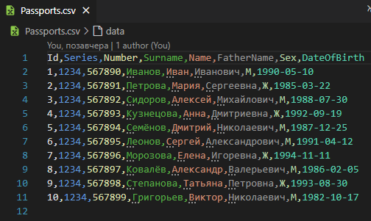
Разработка данных контрольного примера
Тестовые данные для таблицы «Passports»

Slide 28
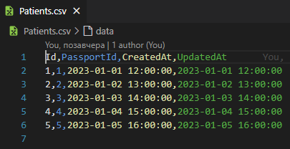
Разработка данных контрольного примера
Тестовые данные для таблицы «Patients»

Slide 29
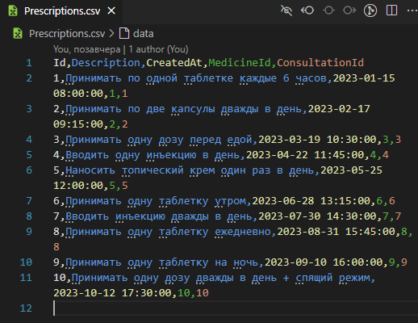
Разработка данных контрольного примера
Тестовые данные для таблицы «Prescriptions»

Slide 30
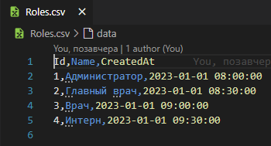
Разработка данных контрольного примера
Тестовые данные для таблицы «Roles»

Slide 31
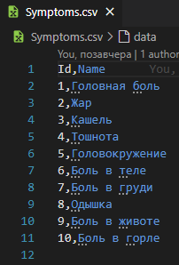
Разработка данных контрольного примера
Тестовые данные для таблицы «Symptoms»

Slide 32
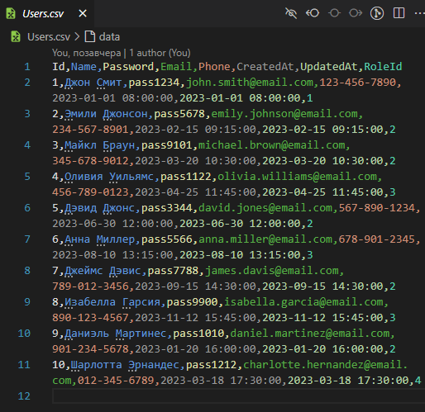
Разработка данных контрольного примера
Тестовые данные для таблицы «Users»

Slide 33
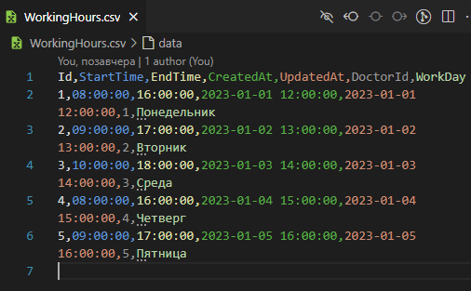
Разработка данных контрольного примера
Тестовые данные для таблицы «WorkingHours»

Slide 34
Разработка структуры БД
База данных «ПОЛИКЛИНИКА» должна состоять из:
таблиц (Consultations, ConsultationSymptoms, Doctors, DozeUnits, Medicines, MedicineSideEffects, MedicineUsingWays, Passports, Patients, Prescriptions, Roles, Symptoms, Users, WorkingHours);
триггеров (trg_Consultations_InsertUpdate_DateTime_Check, trg_UpdateDoctorTimestamp, trg_UpdatePatientTimestamp, trg_UpdateWorkingHourTimestamp);
представлений (ConsultationSymptomsView, CurrentConsultationsView, DoctorsBySpecialtyView, PrescriptionsDetailsView);
хранимых процедур (InsertDataFromCSV, SelectDoctorsBySpecialty, SelectPatientConsultations, SelectRecentPrescriptions).

Slide 35
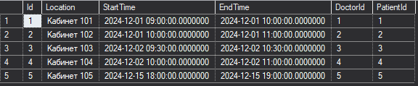
Таблица Consultations

Slide 36
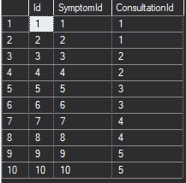
Таблица ConsultationSymptoms

Slide 37
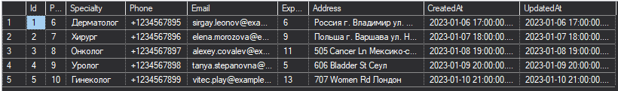
Таблица Doctors

Slide 38
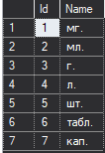
Таблица DozeUnits

Slide 39
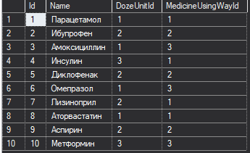
Таблица Medicines

Slide 40
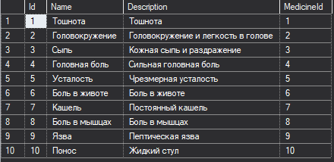
Таблица MedicineSideEffects

Slide 41

Таблица MedicineUsingWays

Slide 42
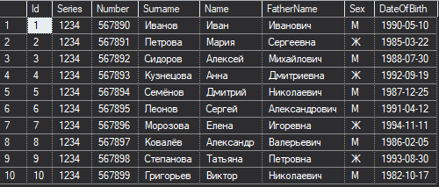
Таблица Passports

Slide 43
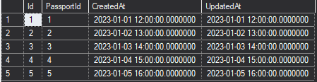
Таблица Patients

Slide 44
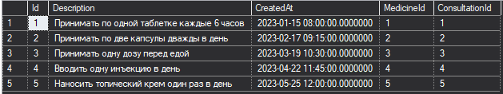
Таблица Prescriptions

Slide 45

Таблица Roles

Slide 46
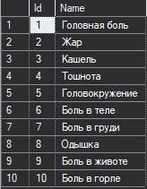
Таблица Symptoms

Slide 47
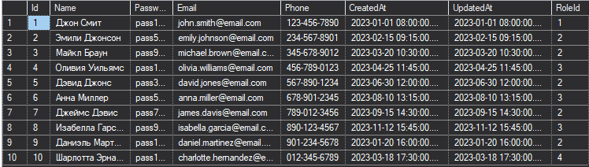
Таблица Users

Slide 48
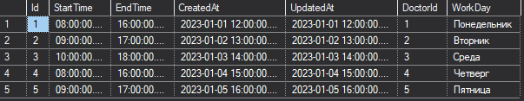
Таблица WorkingHours

Slide 49
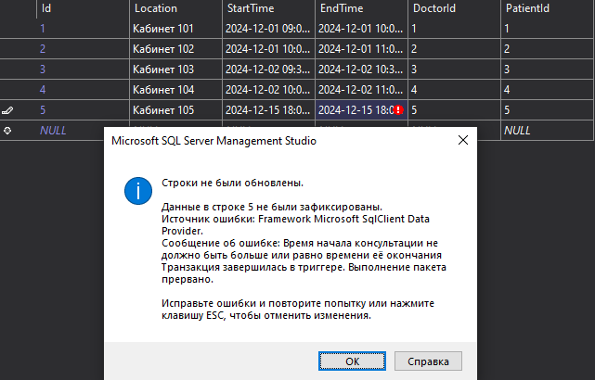
Триггер trg_Consultations_InsertUpdate_DateTime_Check

Slide 50
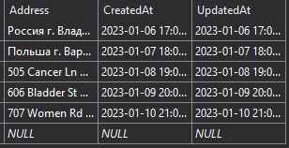
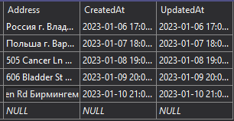
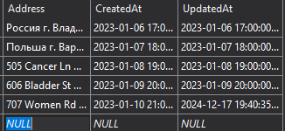
Триггер trg_UpdateDoctorTimestamp

Slide 51
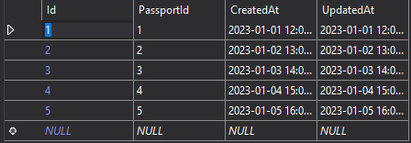
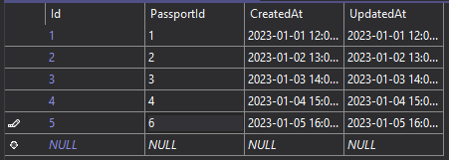
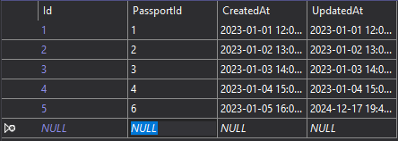
Триггер trg_UpdatePatientTimestamp

Slide 52
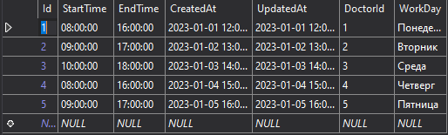
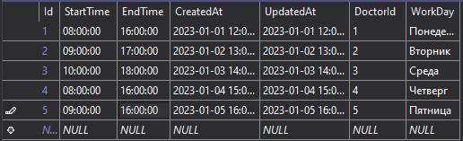
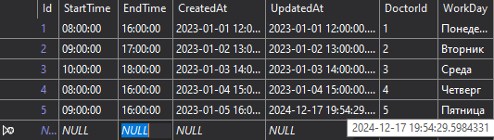
Триггер trg_UpdateWorkingHourTimestamp

Slide 53
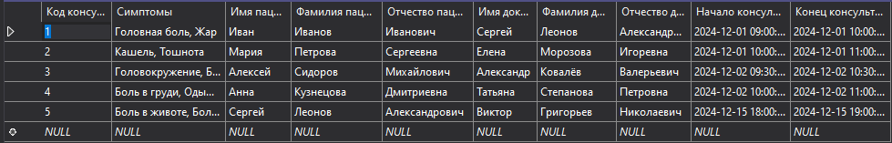
Представление ConsultationSymptomsView

Slide 54
Представление CurrentConsultationsView

Slide 55
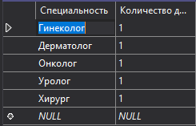
Представление DoctorsBySpecialtyView

Slide 56
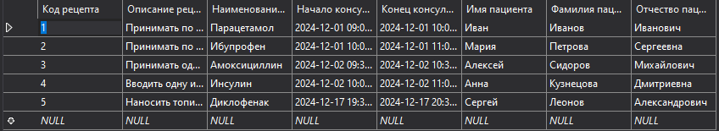
Представление PrescriptionsDetailsView

Slide 57
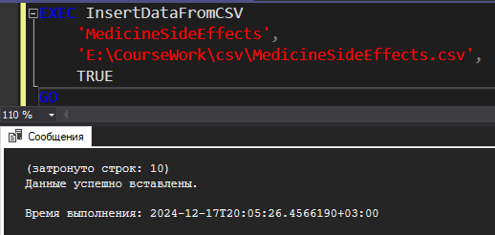
Хранимая процедура InsertDataFromCSV
С помощью данной процедуры происходит добавление данных в таблицы из CSV файлов.

Slide 58
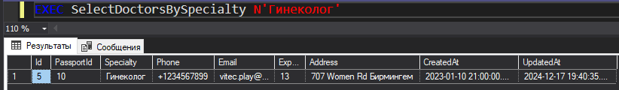
Хранимая процедура SelectDoctorsBySpecialty

Slide 59
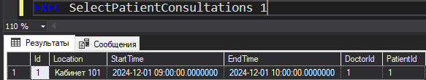
Хранимая процедура SelectPatientConsultations

Slide 60
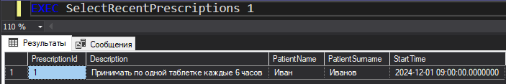
Хранимая процедура SelectRecentPrescriptions

Slide 61
Спасибо за внимание!

